Slide 1

Open ANLab 洞察与建议

Slide 2
实验室类型
学术研究类
ANRG (Autonomous Network Research Group – University of Southern California)
南加州大学自治网络研究组
Purdue University Autonomous & Intelligent Multi-agent Systems （AIMS）Lab
普渡大学多智能体系自治系统实验室
产业促进联合创新类
华为 Xlabs （mLab, vLab, hLab）
Ericsson D-15 Labs （5G Labs， IOT studios）
爱立信 D-15 实验室
ATT Foundry
AN Research & Innovation Department within Rakuten Mobile
乐天Mobile自治网络研究创新部
中国联通云网智能优化实验室
System and Network Lab (SNL) – UC Santa Barbara
加州大学圣塔芭芭拉分校系统和网络实验室
输出：论文， 软件等等
输出：白皮书，调查报告， 标准输入， 实验报告， 解决方案等等
目前专门针对AN产业促进的实验室还没有

Slide 3
Why Need ANLab 为什么需要AN实验室？
AN是一个极度复杂长期历程，必须以开放合作的方式进行。合作需要一个平台。
提高CSP对AN投资的信心，需要一个让CSP看到未来可能性的窗口。
HW对AN产业的贡献，需要一个出口。
解决方案需要一个练兵场。
内部研发了解外部需求，需要一个入口。
构建HW在AN的领先地位。
“引领自动驾驶网络产业方向，把自动驾驶网络整体理念推动成为行业标准，形成行业共识，构筑绝对领先的自动驾驶网络解决方案” ~~ 汪涛总

Slide 4
Open ANLab Missions 使命
Accelerating Autonomous Network Realization Through Industry Collaboration.
通过业界合作加速自治网络实现
Promoting Industry Standards and Implementing Solutions for Autonomous Network Vision。
为自治网络远景实现推广业界标准及解决方案
Discovering the future
发现未来
产业促进联合创新类开放实验室

Slide 5

ANLab Functions 主要职能
对外：华为ADN对外影响力载体， 对内：华为解决方案练习场
Industry Contribution
业界贡献
对外AN工作出口
  标准组织贡献
  开源组织贡献
  合作/POC/Catalyst 项目贡献
解决方案演示平台
合作平台
  大学
  研究机构
  客户
  合作伙伴
  论坛
AN关键技术孵化
  竞赛组织，评比
  选择技术孵化
教育平台
Collaboration Projects with Customers (Catalyst)
客户联合创新项目
Collaboration Platform
合作平台
Selected N+1, N+2 Project Output
选择性内部N+1， N+2项目
Solution Showcase
解决方案展示
Product and Solution
产品和解决方案
AN Forum/Seminars
论坛会议
ANLab
Education
培训
Education
教育培训
Research Report on Industry Insight
业界研究报告
Incubator
关键技术孵化
对外
对内

Slide 6



ANLab Approaches 研究视角
If to build an AN from clean slate, how do you do it?
如果让你从0开始构建一个5级自动驾驶网络，你会怎么做？
What does it take to evolve current network to become an AN network?
如何把现网演进成更高一级的自动驾驶网络？
L5
  Start from a clean slate
  From simplified to more complex constraints
  From small scale to large scale
  Identify technical hurdles
  Collect key benchmarks
  Gather test cases
  Compare algorithms/solutions
  Study applicability of certain frameworks to particular domains..
  Based on reality, evolve to higher level
  Full life cycle (Design, Plan, Build, Deploy, Maintain)
  Industry collaboration platform ( CPSs, Enterprises, BSS/OSS vendors， developers， equipment vendors, software vendors, SDOs, Opensource communities)
  Standardization: Terminology, Taxonomy of AN scenarios, modeling, API , architectures
  Certification methods
  Best practices promotion
L5
First Principles Thinking, Spark Innovations
L2
L2
ANLab
Test /Benchmark
Environment
测试环境
Collaboration Platform
合作平台
SDO Contributions
标准贡献
Solution Showcase
解决方案演示
Host AN Related Contest
组织竞赛
Publish Research Reports
发布研究调研报告，白皮书
AN Educations
教育培训

Slide 7
Topic Examples 课题样例
构建AN体系方法论
AN评测方法论和标准
AN标准工作预研
关键技术点
垂直行业对AN的需求分析
AN与环境的关系
Autonomous Domain Construction
Autonomous Domains Orchestration
Communications among Autonomous Domains
AN Scenario Taxonomy
AN Verification and Testing
Safety Assessment Methodology
Level Certification Methodology
Scenario Categorization for Certifications
Governance Structure
Reference Architecture
Intent and Closed-loop
Knowledge Base and Ontology Building
AN Market Place
AN Behavior in network domains
  Fixed/Wireless Network/IoT
Streaming Telemetry
AI Model for Reasoning
AN HMI
Technologies for Each Levels
  L3/L4/L5
Smart Manufacturing
Smart Health Care
Smart Education
Smart Cities
Etc.
Enterprise Digital Transformation
AIOps
Various Industry Standards

Slide 8
ANLab Setup：Mimic CSP Digital Transformation Journey
环境配置：模拟运营商数字化转型路径
设置成一个使用HW解决方案的Mini 运营商
CSP Digital Transformation Journey
Vertical Solutions
Digital Service Provider
NaaS Provider
Connectivity Provider
CSP DS Platform
AN Platform
Infra Apps
CSP DS Platform
AN Service
AN
NaaS
BOS
MEC
Telco Cloud
Public Cloud
Compute Infra
IOT
RAN
Transport
Core
Internet
Network Infra
Access
DC

Slide 9
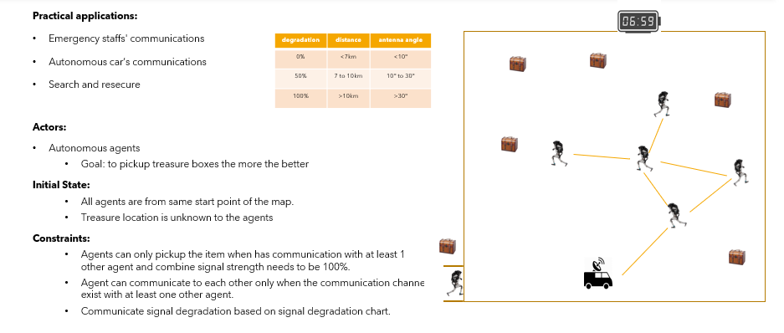
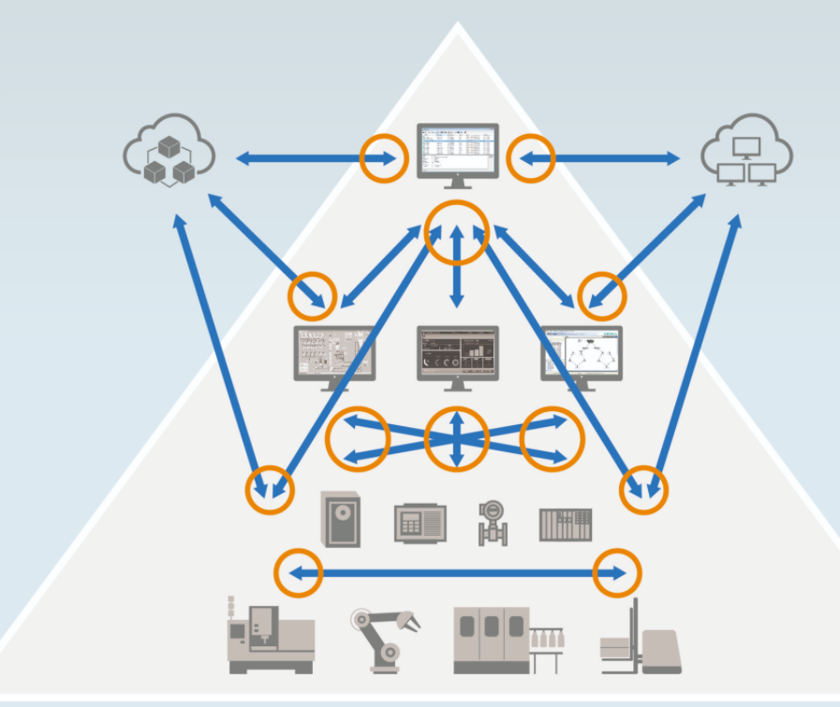
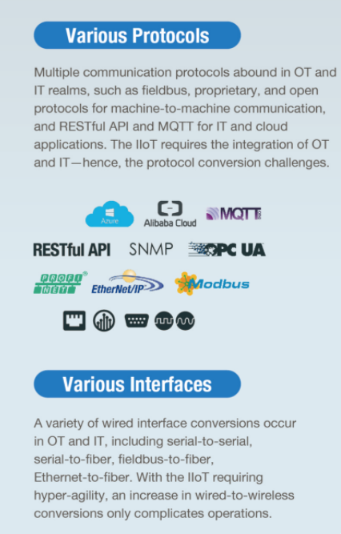
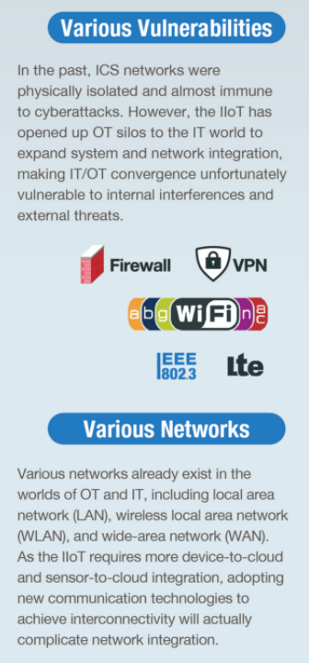
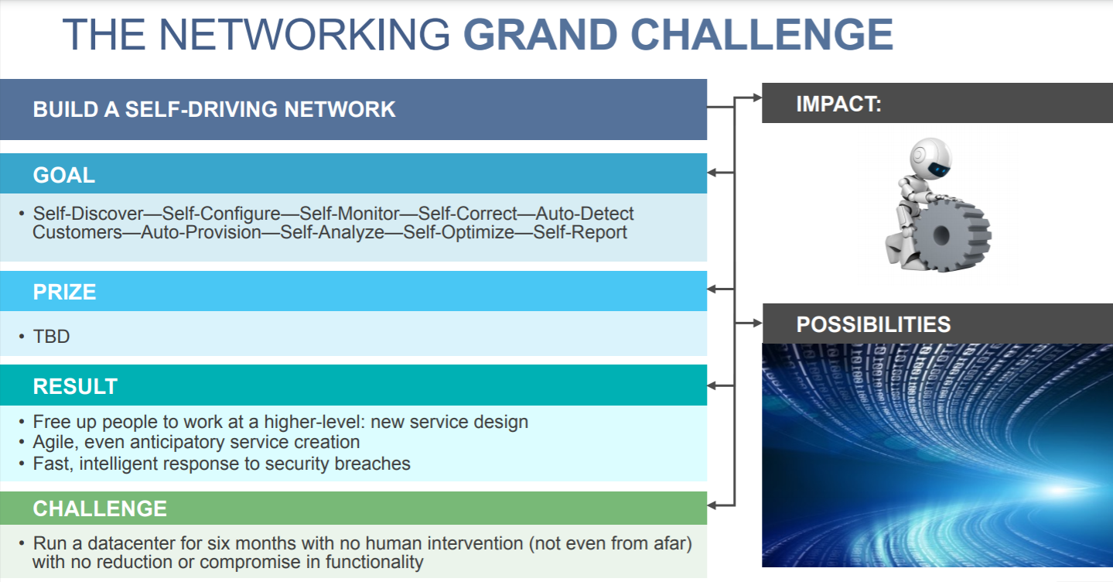
Contest Examples组织竞赛例子
L5 Autonomous Ad-hoc Wireless Network
L5 AN Smart Manufacturing
L5 AN Datacenter
Self-Config
Self-Organize
Self-Defense
Self-Healing
Self-Report
…

Slide 10
Open ANLab 建议小结
ANLab 以促进AN在业界深化发展为主要目标，同时做为华为在AN方面的努力成果对外展示的载体。
主动领引业界对AN进行更全面的思考和研究， 提出问题。
研究工作主要通过和业界进行合作来进行。避免对公司内部已有研究项目的工作方法流程影响。
内部项目如有业界合作需要，可以通过ANLab这个载体进行。
小步启动，稳扎稳打， 成为AN先进理念及技术领域的孵化器。

Slide 11

AN 风险与挑战

Slide 12
AN风险
概念风险
概念太大，没有明确的路径来衡量进度。
被新概念接管。
停留在概念落不了地
成本和工作量，ROI 风险
需要太多的努力和成本来证明可行性
技术风险
许多技术点，但不足以实现大闭环。
关键技术不成熟不够可靠
组织风险
抵制变革惰性
需要长期投资
缺乏相应技能
标准风险
生态系统风险
数据不足
不够好，无法赢得运营商的信任。
无法展示足够大的业务价值

Slide 13
Summary 总结
AN 热度在升高， 势头良好，还处于萌芽阶段， 需要大力产业营销保持热度。
建立以产业促进和联合创新为主要目的的Open ANLab很有必要。
AN实现有不同风格的实现途径。HW需要通过关键自治系统构建技术上的突破达到解决方案绝对领先的目标。
AN风险与机会共存。道路曲折，前途光明！

Slide 14
讨论

